Slide 1

常用debug工具分享
主讲人：运动规划组-焦健、刘会良
2019年12月27日
上海宾通智能科技有限公司

Slide 2
CONTENT

Slide 3

1、PlotJuggler 安装指南
1.1 准备
sudo apt-get -y install qtbase5-dev libqt5svg5-dev
sudo apt-get install qtbase5-dev libqt5svg5-dev ros-kinetic-ros-type-introspection
1.2 安装bfd库
tar -xzf binutils-2.23.2.tar.gz
cd binutils-2.32
cd bfd
./configure
mkdir build
Make
sudo make install
1.3 安装无源版
sudo apt-get install ros-kinetic-plotjuggler
1.4 运行
rosrun plotjuggler PlotJuggler

Slide 4
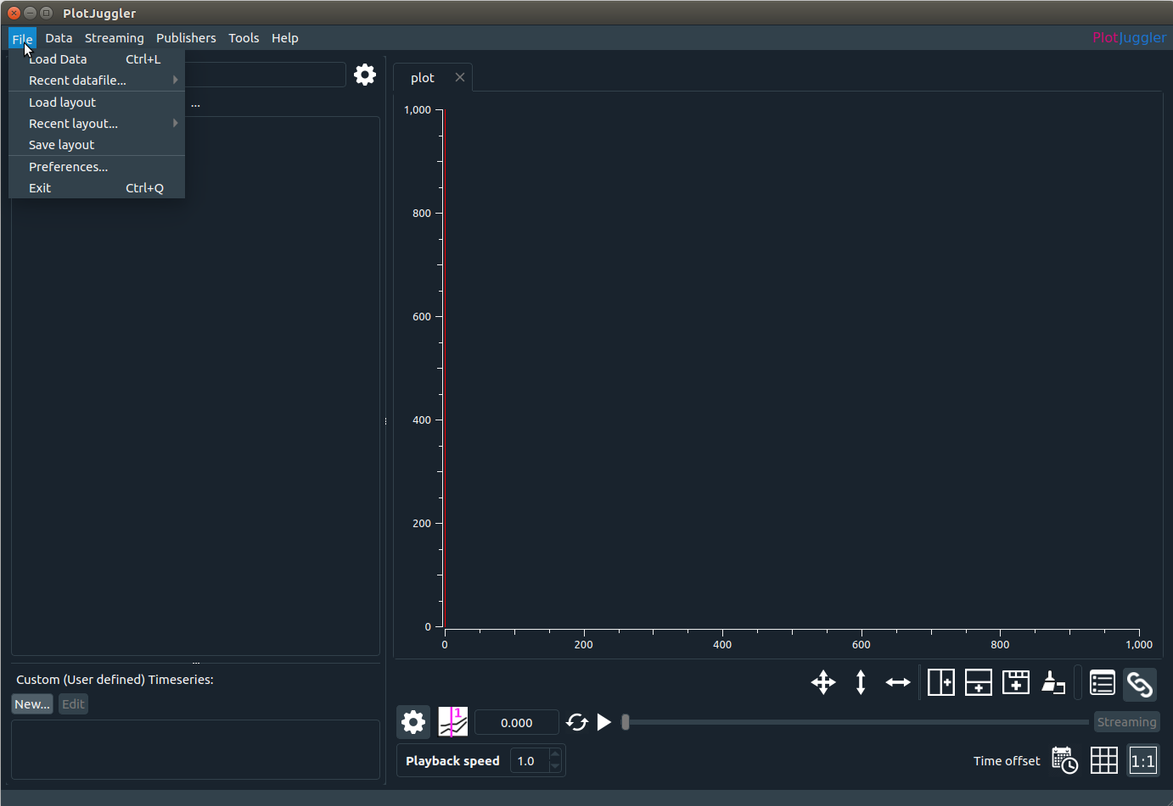
2、PlotJuggler 界面介绍
加载数据
加载布局模板
获取实时Topic
保存布局模板
切换软件背景
增减分析框图
数据后处理
打开设置
调整播放速度
显示时间

Slide 5
3、用PlotJuggler 正在做什么？
3.1 精度分析
精度分析主要用于
a、实时的控制行为，确定偏差大问题属于哪个模块引起；b、调整控制参数；

Slide 6
3、我们用PlotJuggler 正在做什么？
3.2 状态分析
状态分析主要用于异常分析：
a、开发阶段和其他模块联调时候快速定位问题；
b、现场异常分析；

Slide 7
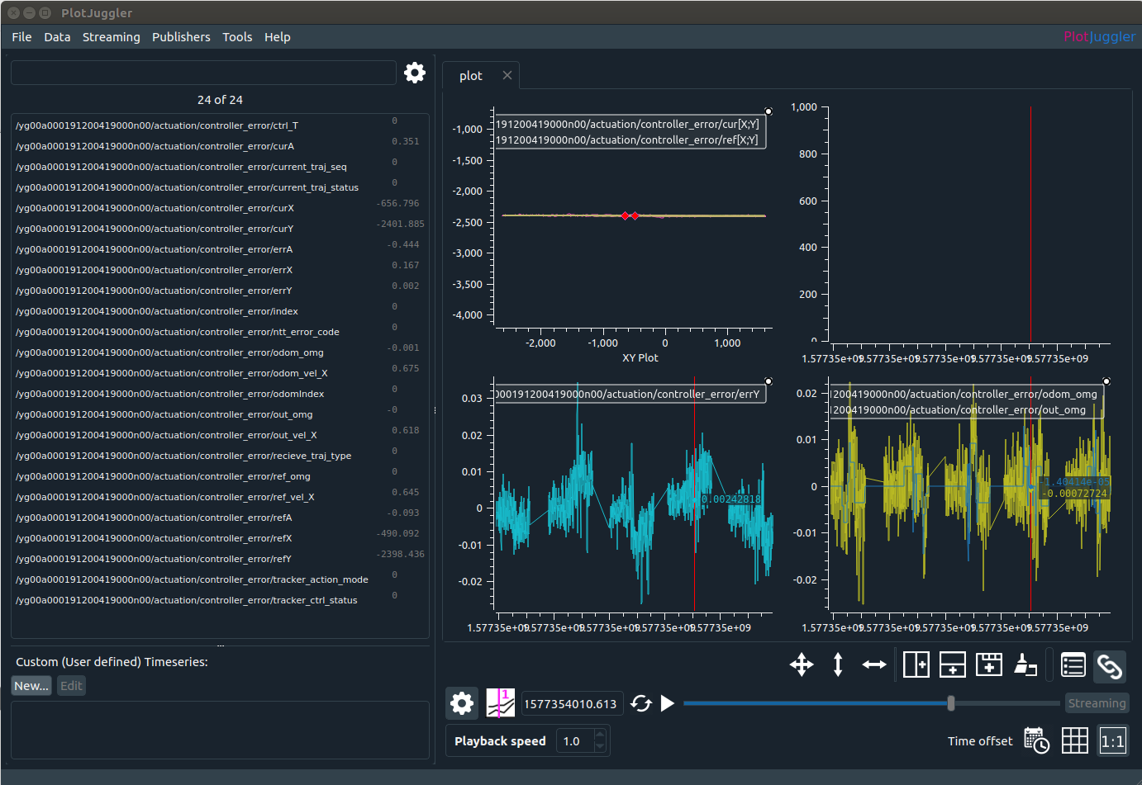
4、用PlotJuggler 解决了什么问题？
1）辅助修正标定参数；
建议：一个新的项目，要提高轨迹跟踪的精度，最好先用此工具分析跟踪的偏差，判定是标定问题还是控制问题，再对症下药。

Slide 8
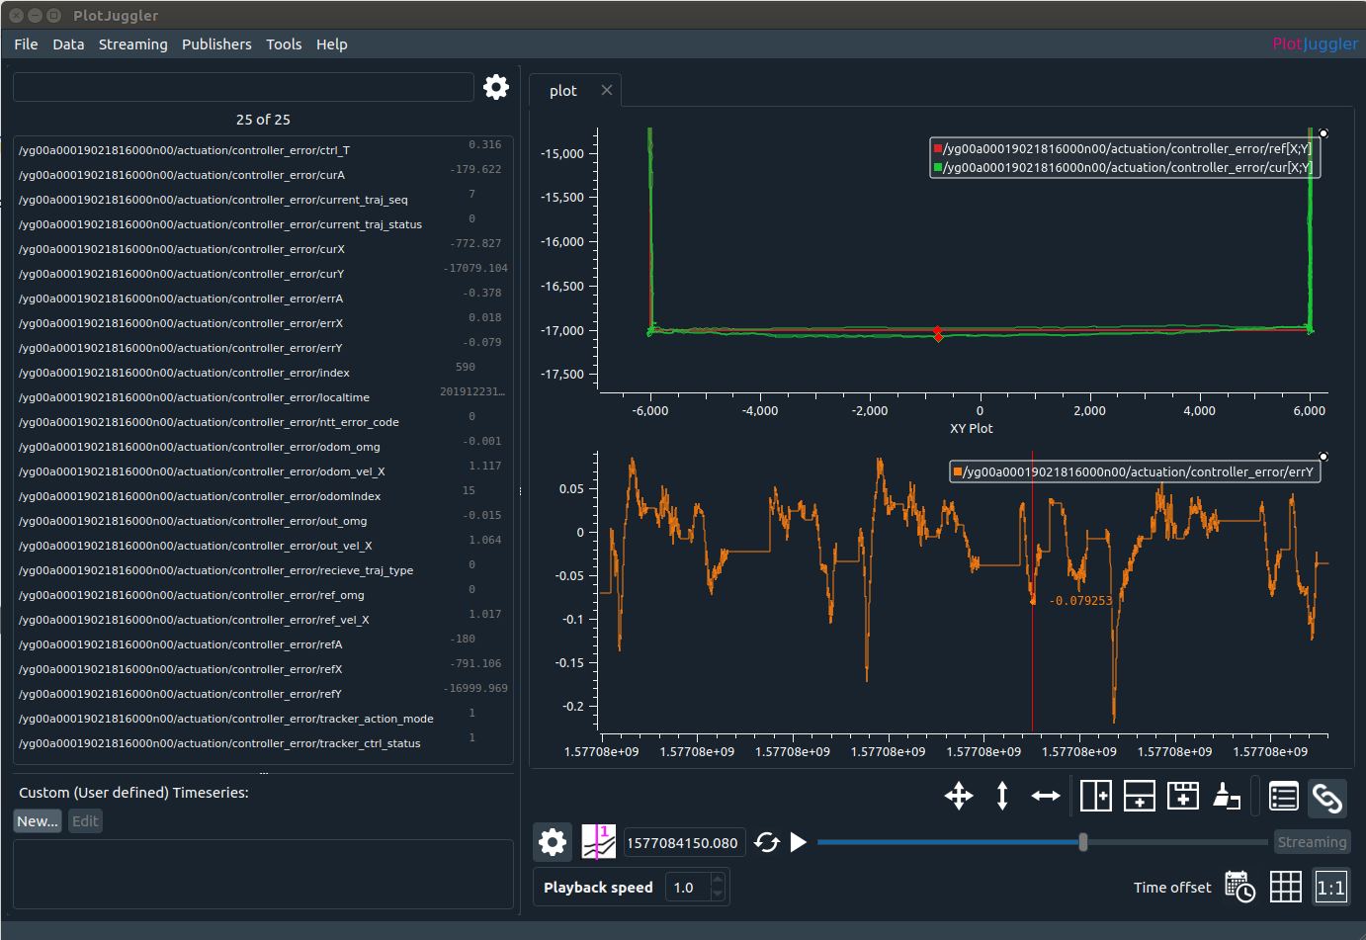
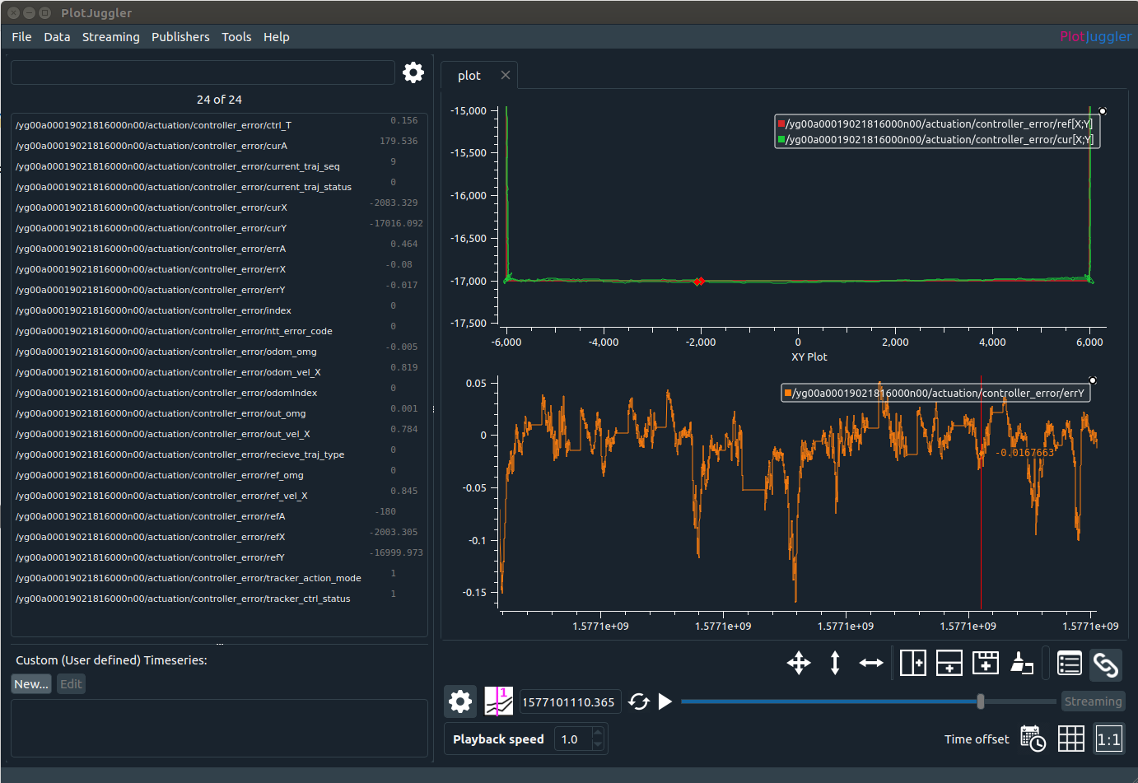
4、用PlotJuggler 解决了什么问题？
2）调试控制参数；
调整前
调整后

Slide 9

AMAZING!
END
欢迎交流、提问！
how our
r brain works.

